Slide 1


مخبر النظم الالكترونية المتقدمة
المحاضرة الأولى
لمحة حول تصميم النظم الالكترونية باستخدام FPGA
----------------------------------------------------------
تعريف بالبيئة البرمجية Quartus 2
--------------------------------------------

Slide 2
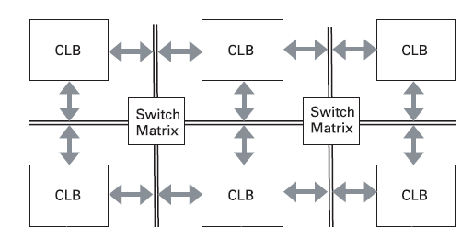
FPGA (Field Programmable Gate Arrays)
هي عبارة عن مصفوفات من البوابات المنطقية القابلة للبرمجة حقليا (عند المستخدم النهائي).
هي دارة متكاملة رقمية تحتوي على بلوكات قابلة للبرمجة مع مجموعة من الوصلات الداخلية القابلة للتعديل . يمكن تعديل هذه الوصلات (برمجة الشريحة) لتقوم الشريحة بإنجاز مهمة معينة .

Slide 3

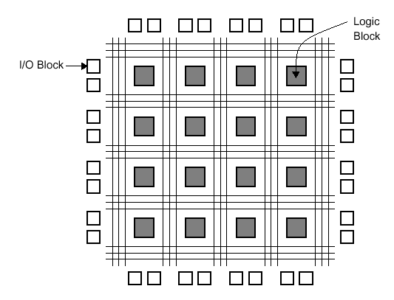
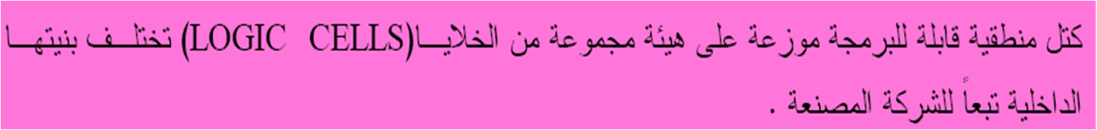
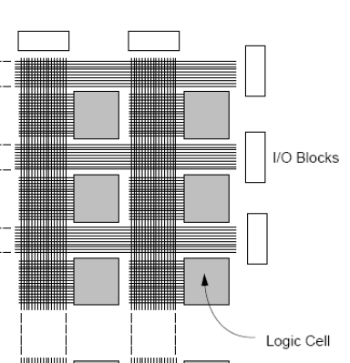


Slide 4
FPGA (Field Programmable Gate Arrays)
(الوصلات عبارة عن مقاطع سلكية و مفاتيح قابلة للبرمجة لها عدة أشكال مثل Antifuse , SRAM, EPROM, EEPROM)
واعتماداً على الطريقة المستخدمة في تعديل الوصلات يمكن لبعض شرائح ال FPGA أن تبرمج لمرة واحدة بينما يمكن للبعض الآخر أن يبرمج مرات كثيرة .
أي أن البنية الداخلية للشريحة يمكن أن تحدد من قبل المبرمج، خلافاً للشرائح ذات الوظائف الداخلية التي يتم بناء كيانها الصلب FPGA من قبل الشركة الصانعة , أي أن شريحة
قابلة للبرمجة أثناء وجودها في النظام الالكتروني .

Slide 5

؟FPGA ما هي أهمية

Slide 6
مراحل تصميم النظم الالكترونية :
وضع التصميم : يعتبر الخطوة الأولى في التصميم , وهنا توجد طريقتان : الطريقة الأولى رسم الهيكل البنائي للدارة الالكترونية , وهذه الطريقة غير مجدية للتصميمات كبيرة الحجم التي تحتوي على العديد من المكونات و العناصر , الطريقة الثانية كتابة برنامج باستخدام إحدى لغات HDL و التي تصف تركيب الدارة الالكترونية باستخدام برامج VHDL أو Verilog ....
المحاكاة (Simulation) : من الأفضل أن يتم اكتشاف الأعطال وإصلاحها قبل أن تتم عملية البرمجة وبهذه الطريقة يمكن توفير الوقت اللازم لبرمجة شرائح FPGA لذلك نلجأ لعملية المحاكاة لاكتشاف الأعطال ومن ثم إصلاحها.
تحليل التصميم (Synthesis) : هي عملية اكتشاف عناصر و مكونات الدارة التي تم تصميمها بواسطة لغة VHDL لتحويل الوصف إلى دارة الكترونية .
وضع المكونات في أماكنها والربط بينها (Place and route) : هذه الخطوة تستخدم لمقابلة الدارات المصممة بالموارد المتاحة في FPGA و وضع المكونات في الأماكن المناسبة في الشريحة حيث يتم ربطهم سوياً طبقا لتصميم الدارة باستخدام قنوات التوصيل والأسلاك الداخلية, هذه الخطوة تربط كذلك بين أطراف التوصيل الخارجية للشريحة pins مع باقي أجزاء الدارة الداخلية التي سيتم توصيل الشريحة بها...
توليد ملف البرمجة : يحتوي ملف البرمجة على كل معلومات تصميم الدارة وكيف يتم مقابلة التصميم بالموارد الموجودة في (FPGA) وكيف ينبغي أن تتصل المفاتيح الداخلية فيها , وهو الملف الذي يستعمل لبرمجة الشريحة , وكل شريحة لها طريقة برمجة محددة ويتم تزويدها ببرنامج خاص لبرمجتها .
إن الخطوات الثلاث الأخیرة تنفذ عادة بواسطة برامج FPGA مخصصة لشرائح
من قبل الشركة المصنعة للشریحة
Notes:
بالرغم من أن شرائح FPGAيمكن برمجتها ومسحها بسهولة في حالة حدوث خطأ ولكن في حالة التصميمات الكبيرة فانه من الأفضل أن يتم اكتشاف الأعطال وإصلاحها قبل أن تتم عملية البرمجة وبهذه الطريقة يمكن توفير الوقت اللازم لبرمجة شرائح FPGA لذلك نلجأ لعملية المحاكاة لاكتشاف الأعطال ومن ثم إصلاحها.

Slide 7

البيئة البرمجية المستخدمة :
سوف نعتمد البرمجية Quartus II وهي من إنتاج شركة Altera التي تعتبر من الأدوات الفعالة في برمجة شرائح FPGA حيث أنها توفر :
* إمكانيات التصميم بطريقتي الرسم أي رسم الكتل الأولية للتصميم والتوصيل فيما بينها ، أو بطريقة البرمجة النصية كما في لغة VHDL .
* إمكانية المحاكاة البرمجية RTL وعرض التصميم على مستوى RTL بالإضافة إلى عرض التصميم بعد زرعه ضمن الشريحة
Notes:
كيفية تنصيب البرنامج

Slide 8
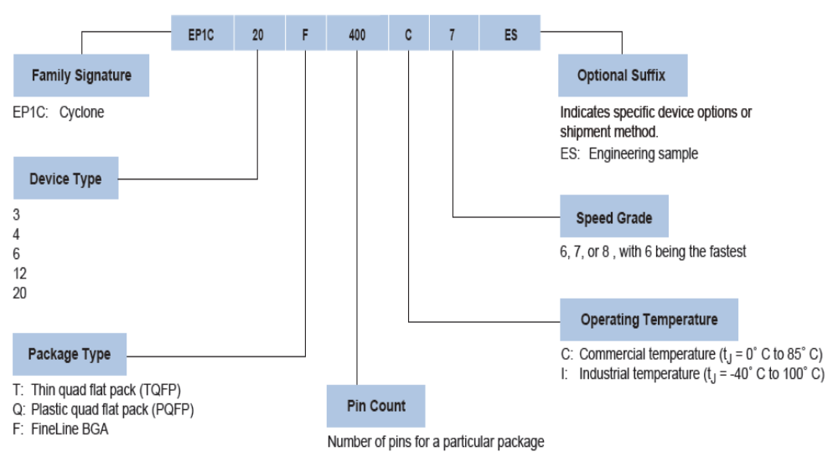
الشريحة المستخدمة:
Altera Company ➔Family of Cyclone ➔EP1C6Q240C8

Slide 9

في الجلسة القادمة :
تصميم الدارات الالكترونية بلغة VHDL

Slide 10



